Slide 1
2026 빅콘테스트 · AI데이터 분석 분야
같은 비, 다른 피해
-14.6%
춘천은 발길이 끊기고, 강남은 지갑이 닫힌다
유입 차단형 상권 진단과 호우 지수형 손실보전
호우 시 춘천 소상공인
3일 순손실 (강남의 2배)
j2tori | 전건우
Notes:
안녕하십니까. 저는 기후 위기 취약 상권을 '같은 비, 다른 피해'라는 관점에서 분석했습니다. 같은 호우가 와도 춘천은 사람의 발길이 끊기고, 강남은 사람은 오지만 지갑이 닫힙니다. 이 차이를 카드 매출과 지하철 승하차 데이터로 측정하고, 발길이 끊기는 상권에 '비가 30mm를 넘으면 자동 지급되는' 지수형 손실보전 제도까지 제안하겠습니다.

Slide 2
요약
같은 비에 춘천은 발길이 끊기고, 손실은 돌아오지 않는다
-14.6%
-13.7%
75억
춘천 호우 3일 순손실
춘천 호우일 지하철 도착 인원
지수형 손실보전 예산 (춘천)
강남 -6.7%의 2배
차이 -8.0%p (p=0.022)
강남 -0.4% (변화 없음)
매출 감소의 56%를 설명
2025 하반기 6개월, 30개 업종
지급액-실손 상관 0.74
폭염이 아니라 비: 33℃ 이상 폭염일의 매출 효과는 0, 30mm 이상 호우는 -10%
유입 차단형 vs 소비 위축형: 춘천은 사람이 안 와서, 강남은 와서 덜 써서 줄어든다 → 처방이 달라야 함
자동 지급 + 예보 D-1 알림: 손해사정 없이 강수량 지수로 지급, 다음 날 회복되는 업종은 제외
2
Notes:
결론부터 말씀드리겠습니다. 첫째, 30mm 이상 호우가 오면 춘천 소상공인은 당일과 이후 이틀을 합쳐 평상시 하루 매출의 14.6%를 잃습니다. 강남은 6.7%로, 차이는 통계적으로 유의합니다. 둘째, 왜 다른지 지하철 승하차로 확인했습니다. 호우일 춘천 역 도착 인원은 13.7% 줄었지만 강남은 변화가 없었습니다. 춘천 매출 감소의 56%가 이 '발길 감소'로 설명됩니다. 셋째, 그래서 발길이 끊기는 상권에는 비가 30mm를 넘으면 자동 지급되는 지수형 손실보전을 제안합니다. 춘천 기준 6개월 예산 75억 원이고, 학습에 쓰지 않은 호우에서 지급액과 실제 손실의 상관이 0.74였습니다.

Slide 3
문제 정의
질문: 어떤 날씨가, 어떤 상권에, 얼마나 '사라지는' 피해를 주는가
결합 데이터 (2025.7~12, 강남구·춘천시)
어떤 기상이?
1
폭염·호우·강설 중 실제로 매출을 줄이는 기상 조건
신한카드
일별 업종 매출 · 고객 거주지·성·연령 · 6시간대
SK텔레콤 유동인구
어디가, 얼마나, 회복되나?
50m 격자 · 요일·시간대·성연령 (월 평균)
2
강남 vs 춘천, 소상공인 64개 업종의 3일 순손실
기상청 ASOS (공공)
서울(108)·춘천(101) 일·시간 자료
왜 다른가?
서울시 지하철 승하차 (공공)
3
역별 일별 하차 · 경춘선 춘천 6개 역, 강남구 25개 역
사람이 안 와서(발길) vs 와서 덜 써서(지갑)
3
Notes:
저는 과제를 세 가지 질문으로 바꿨습니다. 어떤 기상이 실제로 매출을 줄이는가, 어떤 지역과 업종이 더 취약한가, 그리고 그 손실이 다음 날 회복되는가입니다. 세 번째 질문이 핵심입니다. 비 때문에 미뤄진 소비는 지원이 필요 없지만, 사라진 소비는 지원이 필요합니다. 그리고 왜 지역마다 다른지, 사람이 오지 않아서인지 와서 덜 쓰는지를 따졌습니다. 이를 위해 신한카드 일별 매출, SK텔레콤 유동인구, 기상청 관측, 서울시 지하철 역별 승하차 자료를 결합했습니다.

Slide 4
데이터 정제
분석 전에 데이터의 함정 5가지를 먼저 막았다
문제 | 처리 | 결과
SK 12월 파일 행 2배 중복 | 운영사무국 공지대로 중복 제거 | 12.1만 행 제거
카드 5건 미만 셀 마스킹 | 미관측일은 0이 아닌 결측 유지, 호우일 편향 점검 | 손실 과대추정 최대 1.5%p
춘천 ASOS 일 적설 항목 공란 | 시간 적설심으로 신적설 복원(서울 공식값과 일치 검증) | 강설 3일 복원
기후와 무관한 업종 혼재 | 세금·보험·PG 등 제외, 의료는 필수서비스로 분리 | 90개 → 소상공인 64개
추석 연휴와 호우 중첩 | 연휴 통제 + 추석 기간 제외 재분석 | 결론 유지 (p=0.045)
4
Notes:
분석 결과를 믿으려면 데이터 함정부터 막아야 했습니다. 운영사무국 공지대로 SK 12월 파일의 중복 12만 행을 제거했고, 카드 데이터의 5건 미만 마스킹이 결과를 왜곡하는지 직접 점검했습니다. 특히 춘천 관측소는 일 적설 항목이 비어 있어 눈이 한 번도 안 온 것으로 처리될 뻔했는데, 시간 적설 자료로 복원했고 서울 공식값과 일치함을 확인했습니다.

Slide 5
분석 설계
민감도 → 축소추정 → 순손실 → 발길 분해 → 지원 설계
1
2
3
4
5
기상 민감도
축소추정
순손실
발길 분해
지원 설계
지역×업종 129개 회귀
요일·월·공휴일·추석
통제, HAC 표준오차
경험적 베이즈
업종군 평균으로 당겨
작은 업종 노이즈 억제
호우 당일 + 이후 2일
이연 vs 소멸 구분
피해액 환산
지하철 하차 인원
매출 감소 중
'안 와서' 생긴 몫
예보 D-1 우선순위
지수형 손실보전
지급표·예산
검증 호우 이벤트 교차검증(27건) · 지역 합계 회귀 · 추석 제외 재분석 · 마스킹 편향 점검 · 알고리즘·지급액 백테스트
5
Notes:
분석은 다섯 단계입니다. 먼저 지역·업종 129개 시계열마다 요일, 월, 공휴일을 통제한 회귀로 기상 민감도를 추정합니다. 표본이 작은 업종은 추정이 튀기 때문에 같은 업종군 평균 쪽으로 당기는 경험적 베이즈 축소추정을 적용했습니다. 호우 당일 손실에서 이후 이틀의 반등을 더해 순손실을 계산합니다. 네 번째로 지하철 도착 인원을 넣어 매출 감소 중 '사람이 오지 않아서' 생긴 몫을 분리합니다. 마지막으로 이 결과로 예보 기반 우선순위와 지수형 손실보전 지급표를 만듭니다. 모든 단계는 학습에 쓰지 않은 호우 이벤트로 검증했습니다.

Slide 6
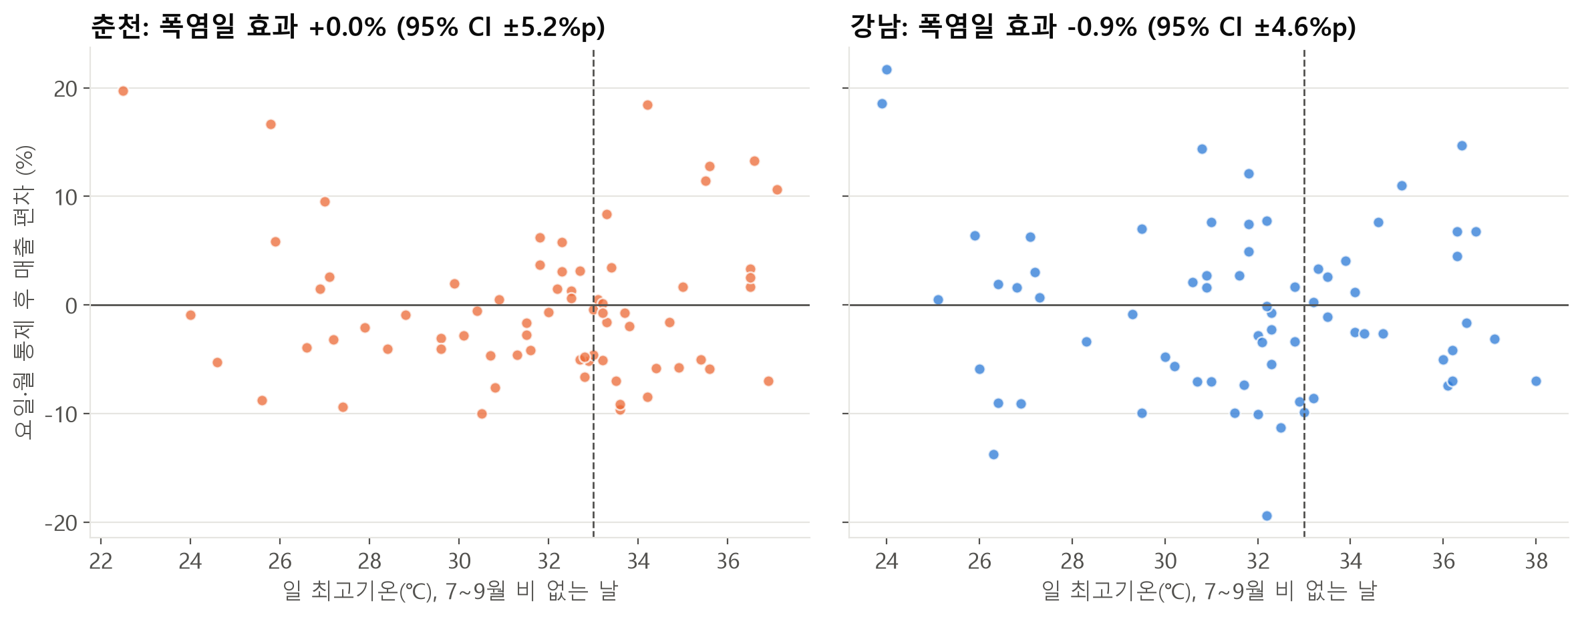
발견 1
폭염은 일 매출을 줄이지 않았다 — 매출 충격은 비에서 온다
0.0% / -0.9%
폭염일(33℃+) 매출 효과
춘천 / 강남, 유의하지 않음
-10.7%
호우일(30mm+) 춘천 매출
95% CI [-14.5, -6.8]
6
Notes:
첫 번째 발견입니다. 주제 예시에 폭염이 있어 먼저 확인했지만, 33도 이상 폭염일의 매출 효과는 두 지역 모두 0에 가까웠습니다. 그래프의 점은 비 없는 여름날의 매출 편차인데, 33도 선 오른쪽에서도 0 주변에 흩어져 있습니다. 반면 30mm 이상 호우일은 매출이 약 10% 줄었습니다. 그래서 분석의 중심을 호우에 두었습니다.

Slide 7
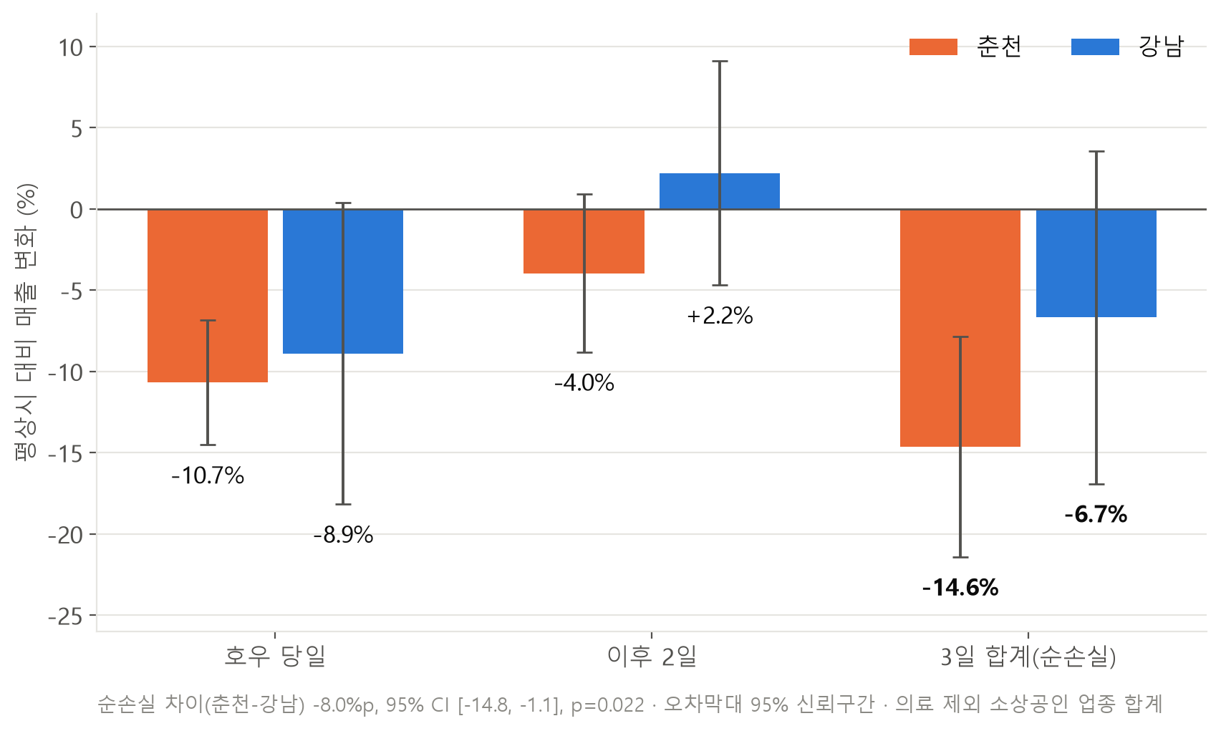
발견 2
같은 비, 다른 피해: 춘천 순손실은 강남의 2배
-8.0%p
춘천-강남 순손실 차이
95% CI [-14.8, -1.1], p=0.022
-9.1%p
추석(10/3~12) 제외 재분석
p=0.045, 결론 유지
+2.2%
강남 이후 2일 반등 경향
(유의하지 않음)
7
Notes:
핵심 결과입니다. 호우 당일만 보면 두 지역 모두 9~11% 줄어 비슷해 보입니다. 하지만 이후 이틀을 보면 강남은 2% 반등하는 반면 춘천은 4% 더 줄어, 3일 순손실은 춘천 14.6%, 강남 6.7%로 두 배 차이가 납니다. 지역 간 차이 8%p는 유의수준 0.022에서 유의하고, 추석 기간을 빼고 다시 분석해도 9.1%p 차이가 유지됩니다.

Slide 8
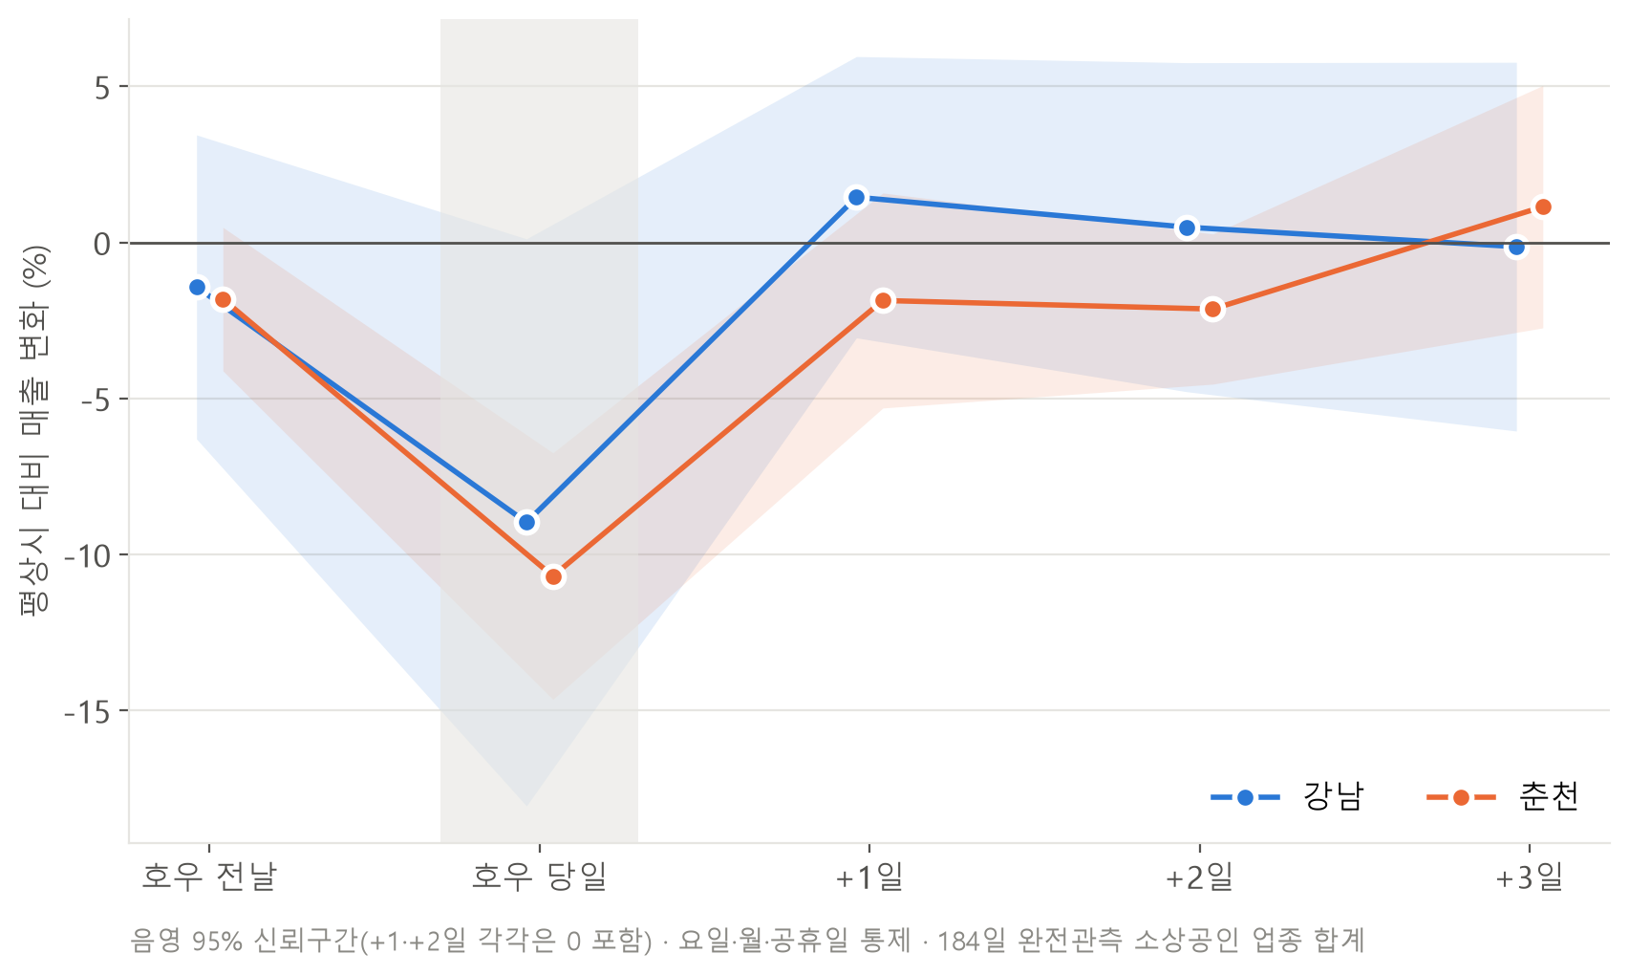
발견 3
비가 그친 뒤 강남은 돌아오고, 춘천은 반등이 없다
손실의 두 유형
미뤄지는 손실
다음 날 반등 → 지원 불필요
예: 강남 식료품 +9%
사라지는 손실
반등 없음 → 지원 대상
예: 춘천 생활소매 -9%, 외식 -6% (이후 2일)
춘천 이후 2일 합계 -4.0% [95% CI -8.8, +0.9] · 강남 +2.2% [-4.7, +9.1]
8
Notes:
호우 전날부터 사흘 뒤까지 매출 흐름입니다. 강남은 다음 날 바로 평소 수준으로 돌아오지만, 춘천은 이틀 동안 반등 없이 평소보다 조금 낮은 수준에 머뭅니다. 이후 2일 합계는 -4.0%이고 95% 신뢰구간이 -8.8%에서 +0.9%라, 추가 감소 자체는 경계선이지만 반등이 없다는 점은 분명합니다. 미뤄진 소비라면 다음 날 반등해야 하는데, 춘천에서는 그 반등이 없습니다. 즉 춘천의 손실은 '사라지는' 손실이고, 이것이 지원이 필요한 이유입니다.

Slide 9
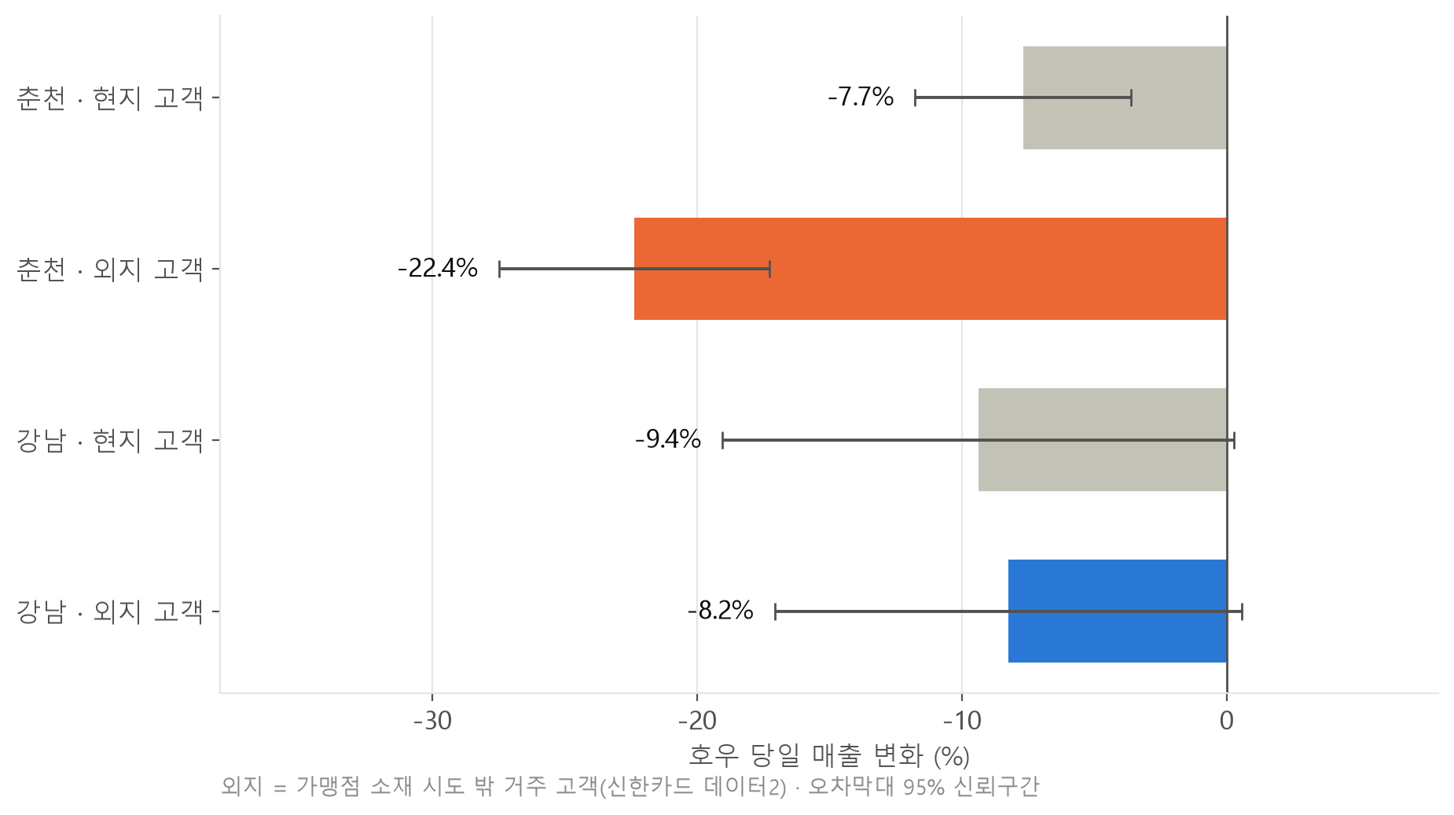
발견 4
비는 '찾아오는 손님'을 먼저 막는다: 춘천 외지 고객 -22%
3배
춘천 외지 고객 감소폭
(-22.4% vs 현지 -7.7%)
-9% / -8%
강남 현지 / 외지 고객 차이 없음
(둘 다 p≈0.07~0.08, 불확실)
9
Notes:
왜 춘천이 더 취약할까요. 카드 데이터의 고객 거주지로 나눠 보면, 춘천 현지 고객 매출은 8% 줄었지만 외지 고객은 22% 줄었습니다. 관광·여가로 찾아오는 손님은 비가 오면 방문 자체를 취소하기 때문입니다. 강남은 현지·외지 모두 8~9%로 차이가 없습니다.

Slide 10
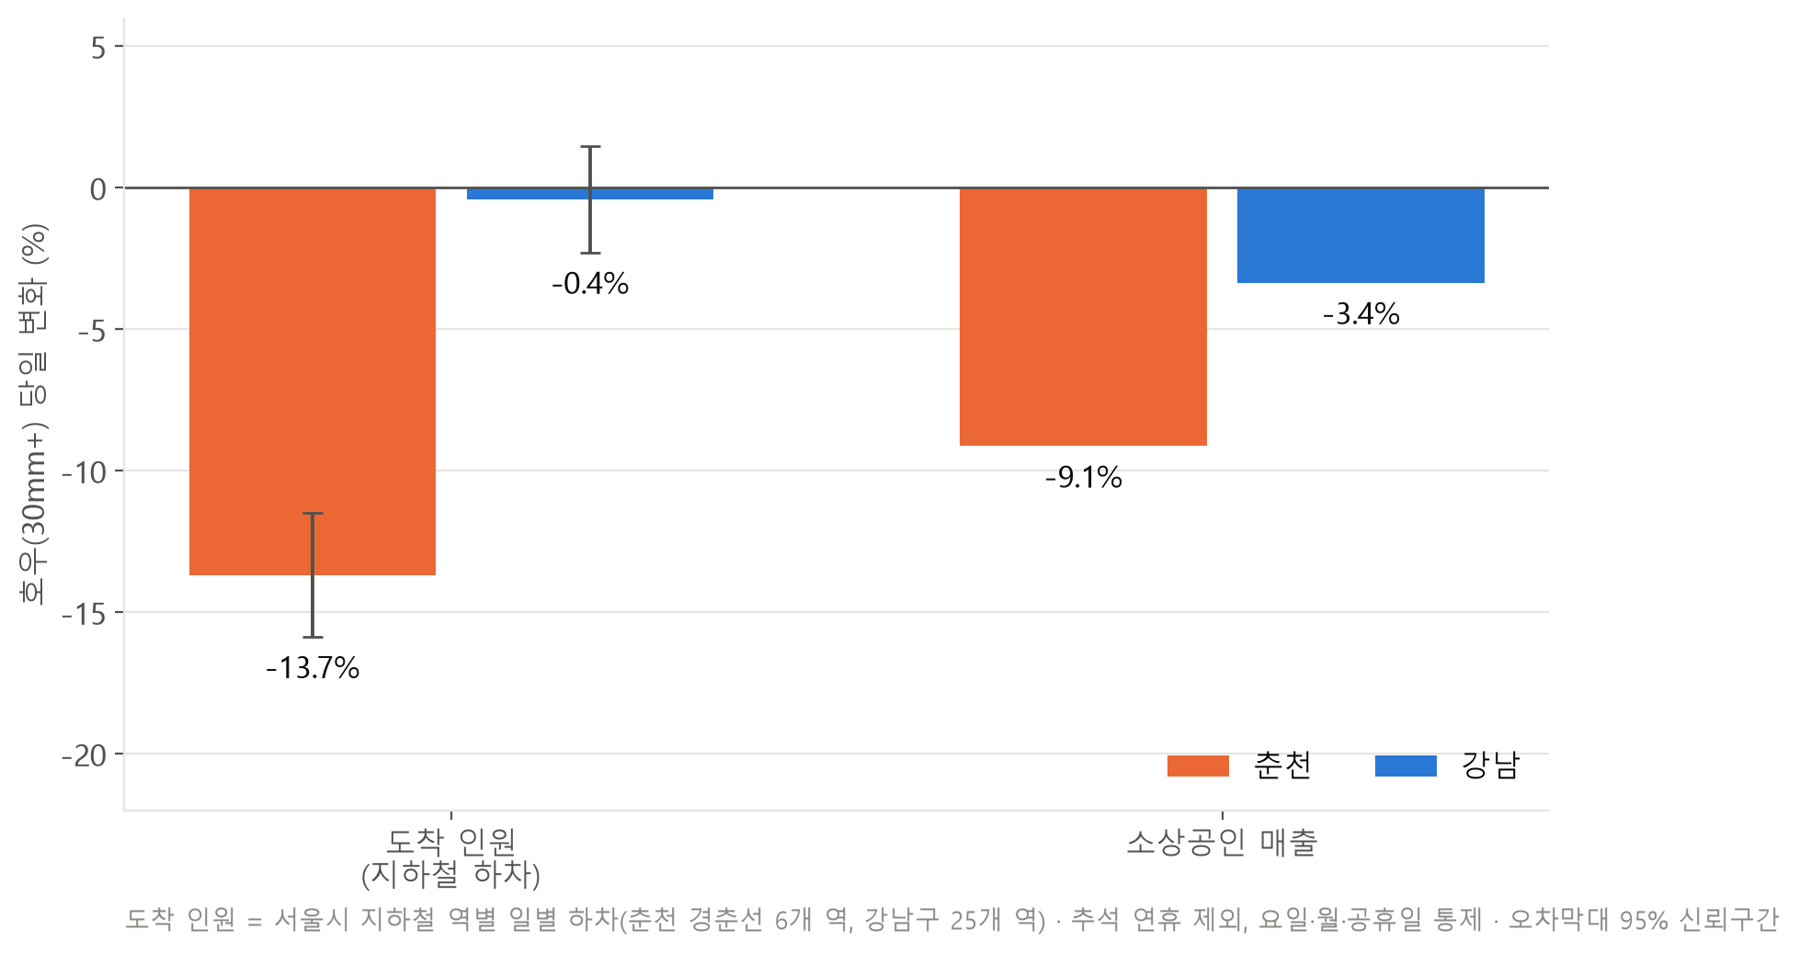
발견 5 · 지하철 데이터
춘천은 발길이 끊기고, 강남은 사람은 오는데 지갑이 닫힌다
-13.7%
춘천 호우일 도착 인원
휴일 -18.1%, p<0.001
-0.4%
강남 호우일 도착 인원
95% CI [-2.3, +1.5], 변화 없음
공공 데이터
서울 열린데이터광장 OA-12914
역별 일별 하차, 교통카드 기준
10
Notes:
그렇다면 정말 사람이 오지 않는 걸까요. 카드 데이터만으로는 '안 와서 줄었는지, 와서 덜 써서 줄었는지' 구분할 수 없습니다. 그래서 서울시 열린데이터광장의 지하철 역별 일별 승하차 자료를 썼습니다. 경춘선 춘천 구간 6개 역과 강남구 25개 역의 하차 인원, 즉 그 지역에 도착한 사람 수입니다. 추석 연휴를 빼고 요일·월·공휴일을 통제하면, 호우일 춘천 도착 인원은 13.7% 줄었고 휴일에는 18% 줄었습니다. 강남은 0.4%로 변화가 없습니다. 강남은 사람은 그대로 오는데 매출이 줄고, 춘천은 사람 자체가 오지 않습니다.

Slide 11
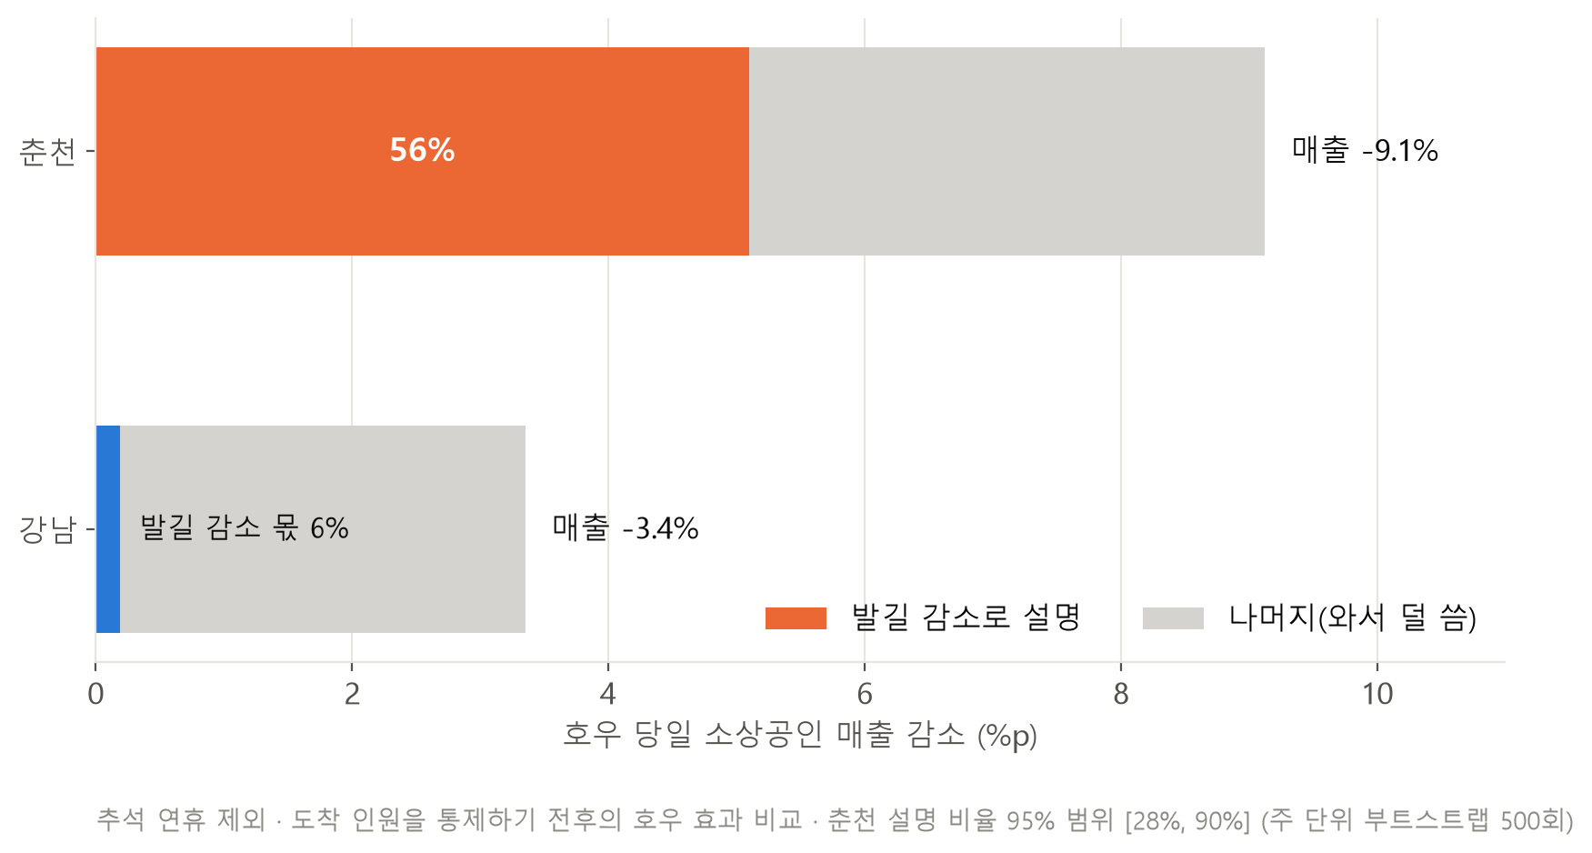
발견 6 · 원인 분해
춘천 매출 감소의 56%는 '사람이 오지 않아서' 생긴다
56%
춘천 매출 감소 중 발길 감소 몫
95% 범위 [28%, 90%]
45%
춘천 외지 고객 매출 감소 중
발길 감소 몫 (이 표본 -20.9%)
6%
강남은 발길이 아니라
'지갑'이 닫힌 것
표본: 추석 연휴 제외 · 184일 완전관측 업종 합계 (발견 4의 -22.4%와 표본이 달라 수치가 다름)
11
Notes:
도착 인원을 회귀에 넣으면 호우의 매출 효과가 얼마나 줄어드는지로, 매출 감소 중 발길 감소로 설명되는 몫을 계산했습니다. 춘천은 호우일 매출 감소 9.1% 중 56%가 도착 인원 감소로 설명됩니다. 주 단위 부트스트랩 95% 범위도 28%에서 90%로 0보다 확실히 큽니다. 외지 고객 매출로 보면 감소폭 21% 중 45%가 설명됩니다. 반면 강남은 6%에 불과해, 강남의 감소는 사람은 왔지만 덜 쓴 결과입니다.

Slide 12
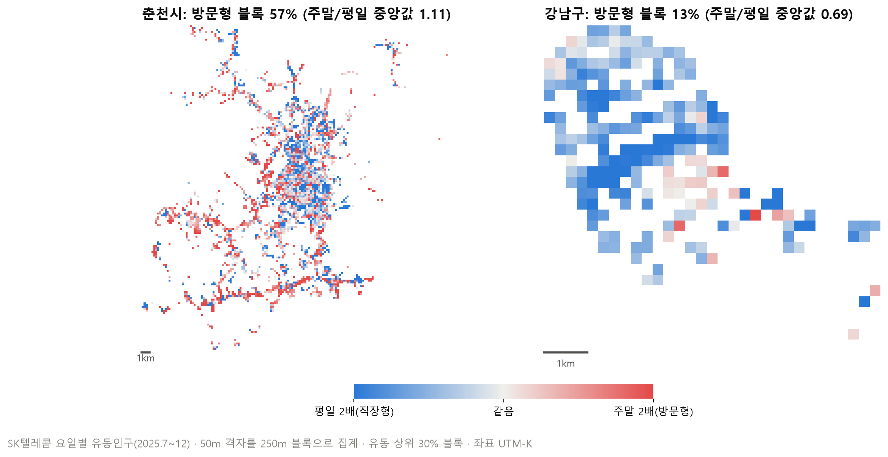
발견 7 · 통신 데이터
통신 데이터로 본 '찾아오는 상권': 춘천 57% vs 강남 13%
지수 타당성
카드 데이터 휴일 외지 고객 비중
춘천 16.4% → 22.9%
강남 40.4% → 45.2%
한계: 유동인구는 월 평균 → 일별 호우 효과는 식별 불가, 노출도 지표로만 활용
12
Notes:
SK텔레콤 유동인구로 이 구조를 공간에서 확인했습니다. 250m 블록마다 주말 유동을 평일 유동으로 나눈 방문형 지수를 만들면, 춘천은 상권 블록의 57%가 주말에 사람이 더 많은 방문형이고 강남은 13%뿐입니다. 카드 데이터에서도 춘천은 휴일에 외지 고객 비중이 16%에서 23%로 오릅니다. 다만 유동인구는 월 평균이라 날짜별 비의 영향은 측정할 수 없어, 노출도 판단에만 사용했습니다.

Slide 13
진단
취약 상권의 두 유형: 유입 차단형 vs 소비 위축형
유입 차단형 춘천
소비 위축형 강남
호우일 도착 인원
-13.7%
호우일 도착 인원
-0.4%
외지 고객 매출
-22.4%
외지 고객 매출
-8.2%
3일 순손실
-14.6%
3일 순손실
-6.7% (불확실)
방문형 상권 블록
57%
방문형 상권 블록
13%
처방: 지수형 자동 보전 + 비 그친 뒤 재방문 유도
처방: 보전보다 배달·온라인 판로, 소비 진작
판별 지표는 모두 전국 확장 가능: 지하철·버스 승하차(공공), 카드 외지 고객 비중, 유동인구 주말/평일 비율
13
Notes:
지금까지의 결과로 기후 취약 상권을 두 유형으로 나눕니다. 춘천 같은 유입 차단형은 비가 오면 사람이 오지 않고, 외지 손님이 크게 줄며, 그 손실이 다음 날 돌아오지 않습니다. 이런 상권에는 손실 자체를 메워 주는 보전이 필요합니다. 강남 같은 소비 위축형은 사람은 그대로 오지만 덜 쓰고, 손실이 작고 불확실합니다. 이런 상권에는 보전보다 배달·온라인 판로나 소비 진작이 맞습니다. 판별에 쓴 지표는 지하철 승하차, 카드 외지 고객 비중, 유동인구 주말·평일 비율로, 모두 공공 또는 전국 단위로 구할 수 있어 다른 지역에도 그대로 적용할 수 있습니다.

Slide 14
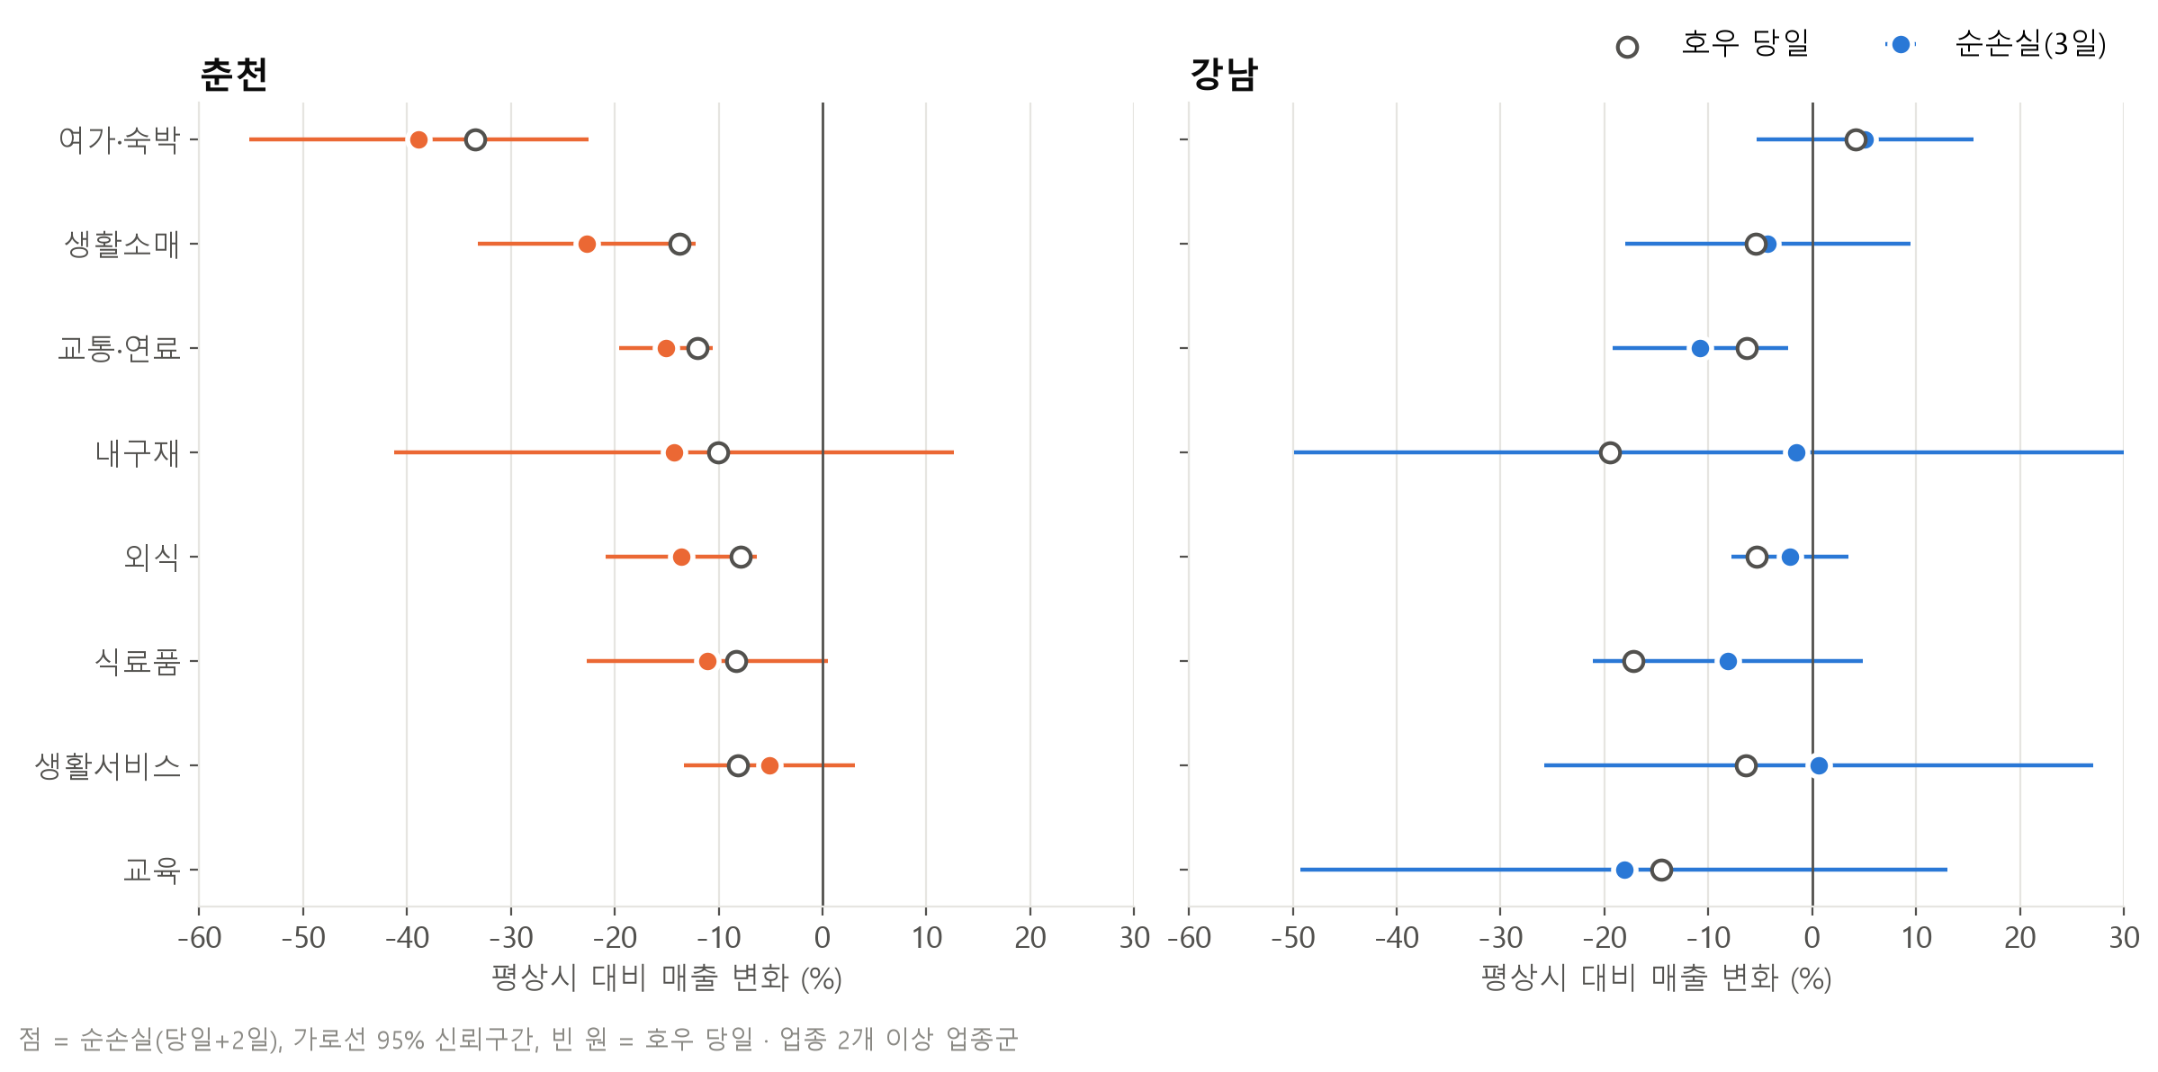
발견 8
업종별: 춘천 여가·숙박 -39%, 생활소매·외식은 비 그친 뒤 추가 감소
14
Notes:
업종군별로 보면 춘천 여가·숙박이 3일 순손실 39%로 가장 큽니다. 골프장, 놀이시설, 숙박이 여기에 속합니다. 생활소매와 외식은 당일 손실보다 3일 순손실이 더 큽니다. 비가 그친 뒤에도 매출이 더 줄었다는 뜻입니다. 반면 강남은 대부분 업종군에서 신뢰구간이 0을 포함해, 피해가 작고 불확실합니다.

Slide 15
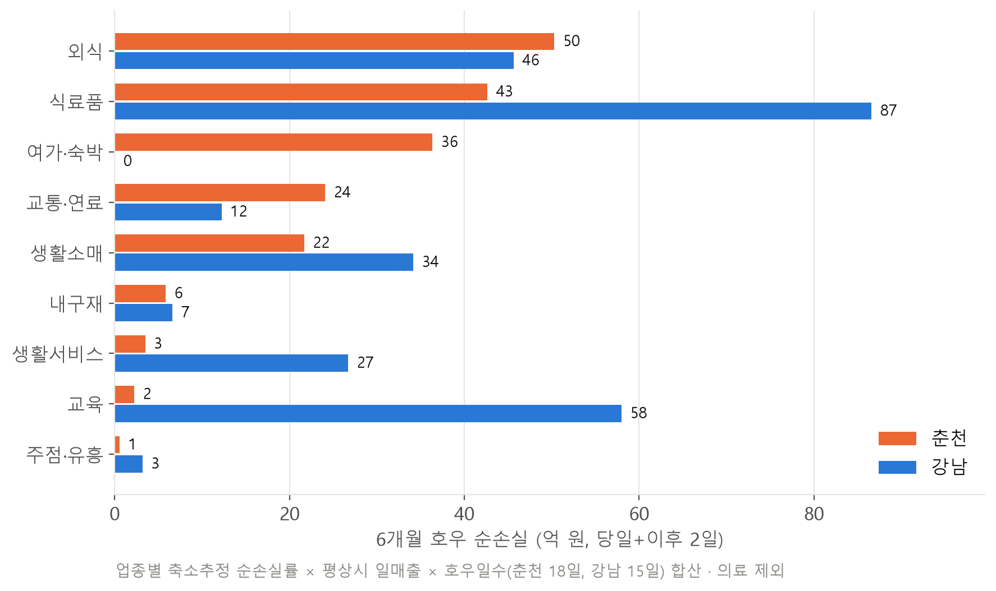
피해 규모
6개월간 호우가 앗아간 소상공인 매출: 춘천 187억, 강남 273억
신한카드 오프라인 결제 기준 · 다른 카드·현금·온라인 결제는 포함되지 않아 실제 상권 피해는 이보다 큼
187억
춘천 6개월 순손실 (매출의 1.4%)
호우 1일당 약 10억 원
273억
강남 6개월 순손실 (매출의 0.4%)
95% 범위가 0 포함 → 불확실
3.3배
매출 대비 피해 비율
춘천 1.42% vs 강남 0.43%
검산(지역 회귀): 춘천 192억 [103~281]
15
Notes:
피해 규모를 금액으로 환산했습니다. 업종별 순손실률에 평상시 하루 매출과 호우일수를 곱해 더했습니다. 2025년 하반기 호우로 사라진 소상공인 매출은 춘천 약 187억 원, 강남 약 273억 원입니다. 금액은 상권이 큰 강남이 크지만, 6개월 매출 대비로는 춘천 1.4%, 강남 0.4%로 춘천이 세 배 이상 큽니다. 춘천은 지역 전체 회귀로 다시 계산해도 192억 원으로 일치했고, 강남은 범위가 0을 포함해 불확실합니다. 업종별로는 춘천 외식·식료품·여가숙박, 강남 식료품·교육·외식 순입니다. 이 금액은 신한카드 오프라인 결제 기준이라, 다른 카드와 현금 결제까지 더한 실제 상권 피해는 이보다 큽니다.

Slide 16
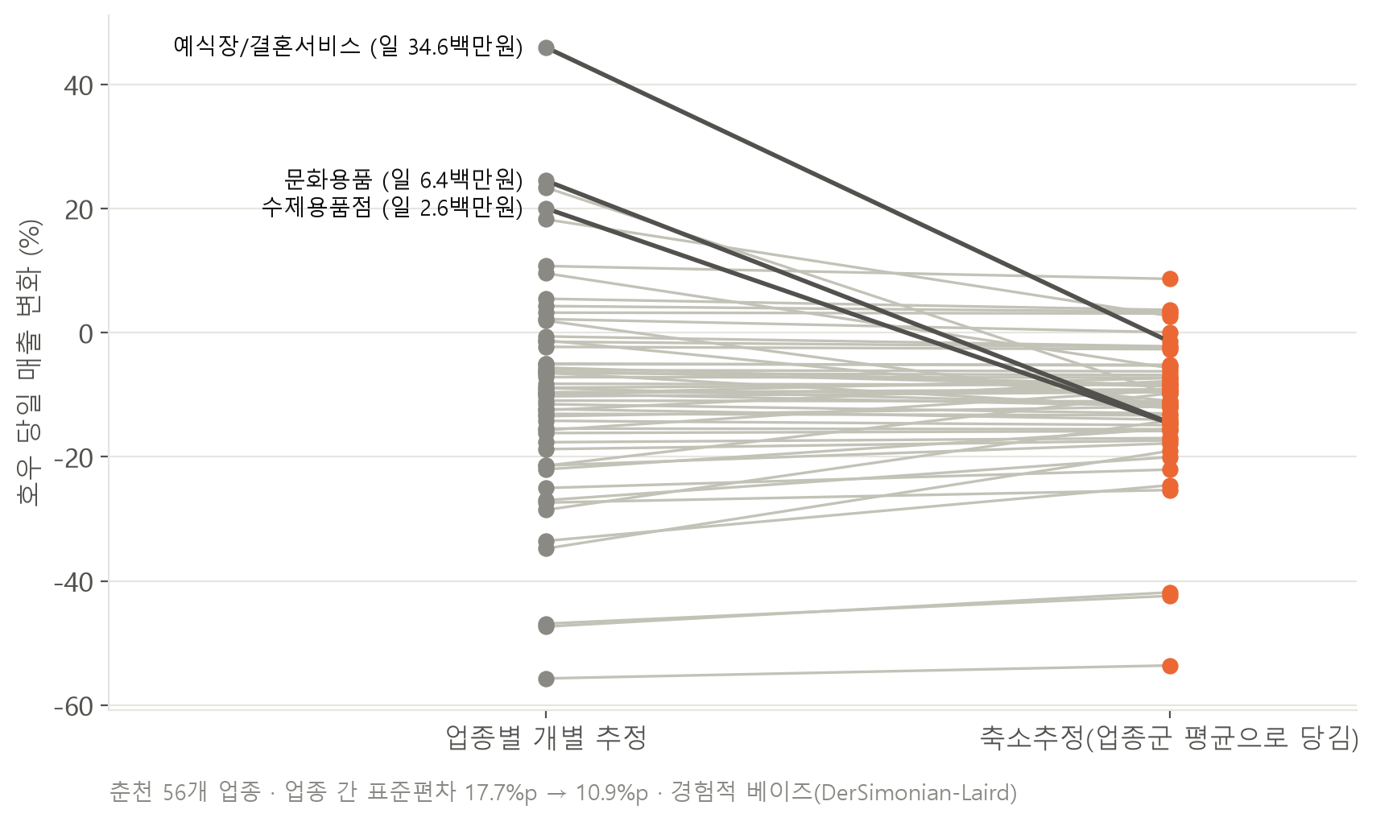
모델 신뢰성 1
축소추정: 작은 업종의 튀는 추정을 업종군 정보로 안정화
17.7 → 10.9%p
업종 간 추정 편차 감소
(춘천 56개 업종)
+46% → -1%
예식장 개별 추정(일 3,460만원)
→ 업종군 정보로 보정
16
Notes:
모델 신뢰성입니다. 매출이 작은 업종은 며칠의 우연만으로 개별 추정이 +46%처럼 비현실적으로 튑니다. 같은 업종군의 정보를 빌려 오는 경험적 베이즈 축소추정을 적용하자 업종 간 편차가 17.7%p에서 10.9%p로 줄었습니다. 매출이 크고 정보가 많은 업종은 거의 그대로 두고, 작은 업종만 많이 당기는 방식입니다.

Slide 17
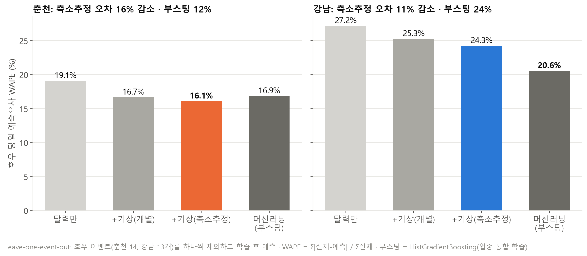
모델 신뢰성 2
호우 27건 검증: 회귀와 머신러닝을 같은 시험으로 비교
16.1%
춘천 최저 오차: 축소추정 회귀
(부스팅 16.9%, 달력만 19.1%)
20.6%
강남 최저 오차: 부스팅
(축소추정 24.3%, 달력만 27.2%)
역할 분담
예측은 부스팅 병용 가능
기준·지급률은 회귀(해석 가능)
한계: 호우 이후 1~2일 구간은 회귀 모형 간 차이 없음(부스팅은 강남만 개선) · 부스팅 하이퍼파라미터는 튜닝 없이 고정
17
Notes:
다음은 예측력 검증입니다. 호우 이벤트를 하나씩 학습에서 빼고 모델을 만든 뒤, 빠진 이벤트의 매출을 예측했습니다. 춘천 14건, 강남 13건입니다. 달력만 쓴 모델보다 기상을 넣은 모델이, 그리고 축소추정까지 한 모델이 더 정확했고, 호우 당일 오차가 춘천 16%, 강남 11% 줄었습니다. 같은 시험에 머신러닝인 그래디언트 부스팅을 비교군으로 넣었습니다. 부스팅은 모든 업종을 한 번에 학습해 강남에서는 오차를 24% 줄여 가장 정확했지만, 춘천에서는 축소추정 회귀가 근소하게 앞섰습니다. 그래서 매출 예측에는 부스팅을 함께 쓸 수 있지만, 업종별 손실률과 신뢰구간이 필요한 지원 기준과 지급률은 해석 가능한 회귀로 정했습니다.

Slide 18
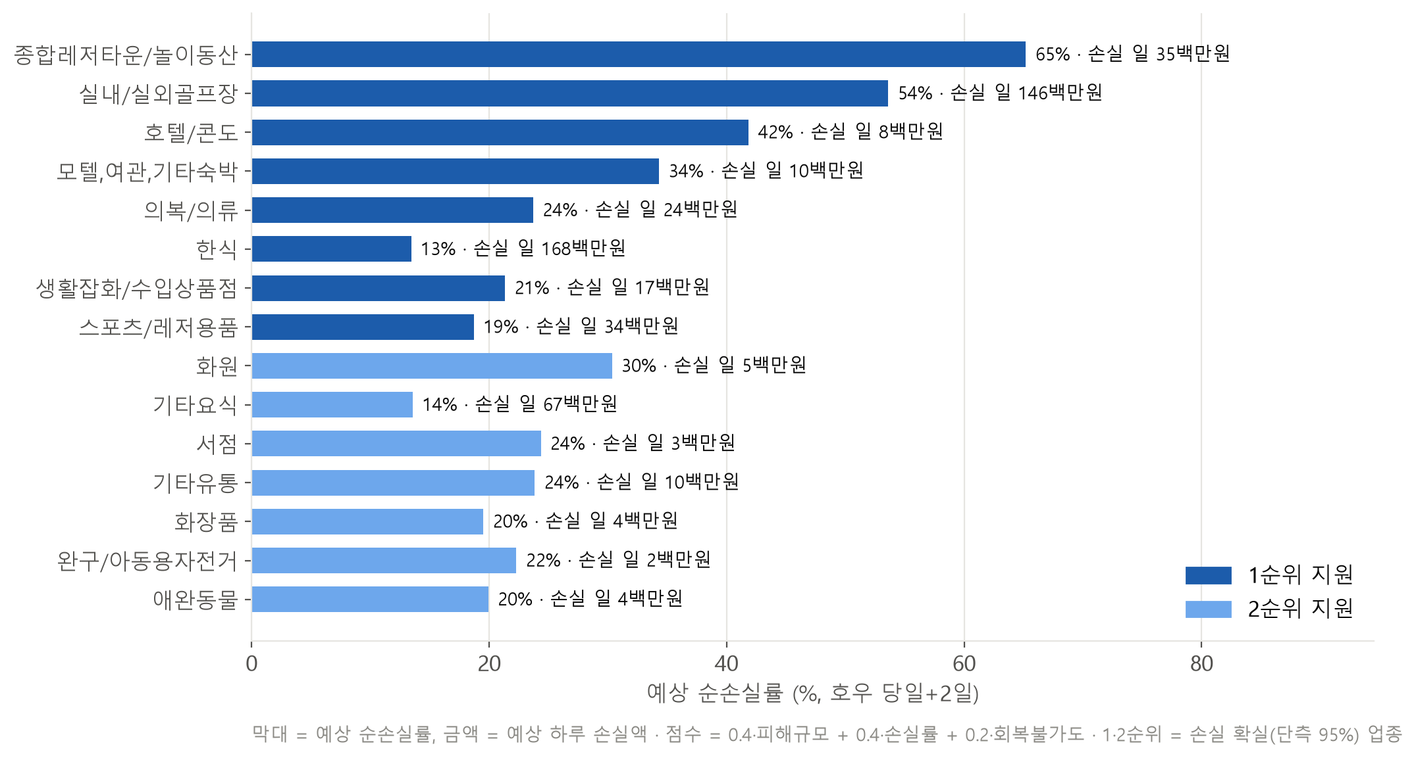
우선지원 알고리즘
예보 하루 전, 지원할 업종을 고른다
1
예보 입력
강수·적설·기온 (D-1)
2
예상 순손실
업종별 손실률 × 평상시 일매출
3
점수화
규모·손실률·회복불가 = 4:4:2
4
확실성 필터
단측 95% 손실 확실 → 1·2순위
춘천 백테스트 33% (무작위 18%)
가중치 변경 상위 10개 82~92% 유지
18
Notes:
이 결과를 정책에 쓰기 위한 알고리즘입니다. 기상 예보를 넣으면 업종별 예상 순손실률과 하루 손실액이 나옵니다. 피해 규모 40%, 손실률 40%, 회복 불가도 20%로 점수를 매기고, 손실이 통계적으로 확실한 업종만 1·2순위로 지정합니다. 춘천 60mm 호우 예보라면 놀이시설, 골프장, 숙박, 의류, 한식 등 8개 업종이 1순위입니다. 학습에 없던 춘천 호우 14건에서 실제 피해 상위 10개 업종을 33% 맞혀 무작위의 1.8배였고, 가중치를 무작위로 바꿔도 상위 10개가 82% 이상 유지됐습니다. 다만 강남은 19%로 무작위 16%와 비슷해, 손실이 작고 불확실한 소비 위축형 상권에서는 업종 순위를 가려내기 어렵습니다.

Slide 19
정책 제안
호우 지수형 손실보전: 비가 30mm를 넘으면 다음 날 자동 지급
1
발동
ASOS 일강수량 30mm 이상
관측소 108(서울)·101(춘천)
손해사정·서류 없음
30개
춘천 지급 대상 업종 (전체 56개)
대상
손실이 확실한 업종만
강남 8개 / 63개
2
단측 95%·3% 이상 손실
이연형·영향미미 업종 제외
3
지급액
평상시 일매출 × 지급률
4.1억
춘천 1회 발동 지급액
지급률 = 3일 순손실률 × 50%
자기부담 50% → 도덕적 해이 방지
업종 지급률 중앙값 9.8%
4
시점
D+1 자동 지급
카드 매출 이력으로 일매출 산정
사후 정산으로 모델 갱신
75억
춘천 6개월 예산 (호우 18일)
풍수해보험의 빈칸: 재산(건물·시설·재고)만 보상, 매출 손실은 미보상
운영 재원 재난관리기금(조례 개정) + 지수형 기후보험 연계
데이터 카드사 가맹점 매출 협약(평상시 일매출 산정)
시범 춘천 1년 시범 → 지급·실손 비교로 지급률 재설정
순손실 187억의 40% · 강남 20억
19
Notes:
유입 차단형 상권을 위한 핵심 정책입니다. 지금 소상공인 풍수해보험은 건물, 시설, 재고 같은 재산 피해만 보상합니다. 비 때문에 손님이 오지 않아 사라진 매출은 어디서도 보상받지 못합니다. 이 빈칸을 지수형 손실보전으로 메웁니다. 기상청 관측소 일강수량이 30mm를 넘으면 발동하고, 손실이 통계적으로 확실한 업종에 평상시 하루 매출 곱하기 업종 지급률을 다음 날 자동으로 지급합니다. 지급률은 3일 순손실률의 50%로, 나머지 절반은 자기부담으로 남겨 도덕적 해이를 막습니다. 다음 날 회복되는 이연형 업종은 처음부터 제외합니다. 춘천은 30개 업종이 대상이고, 한 번 발동에 약 4억 원, 2025년 하반기 18번의 호우에 75억 원으로 전체 순손실 187억 원의 40% 수준입니다. 운영은 이렇게 제안합니다. 재원은 지자체 재난관리기금에 지수형 기후보험을 연계해 큰 비가 몰린 해의 부담을 보험으로 넘기고, 재난관리기금의 용도는 조례로 정하므로 평시 매출 보전에 쓰려면 조례 개정이 필요합니다. 가맹점 평상시 매출은 카드사와 매출 데이터 협약을 맺어 받습니다. 첫해는 유입 차단형이 뚜렷한 춘천에서 시범 운영한 뒤 실제 지급과 손실을 비교해 지급률을 다시 정합니다.

Slide 20
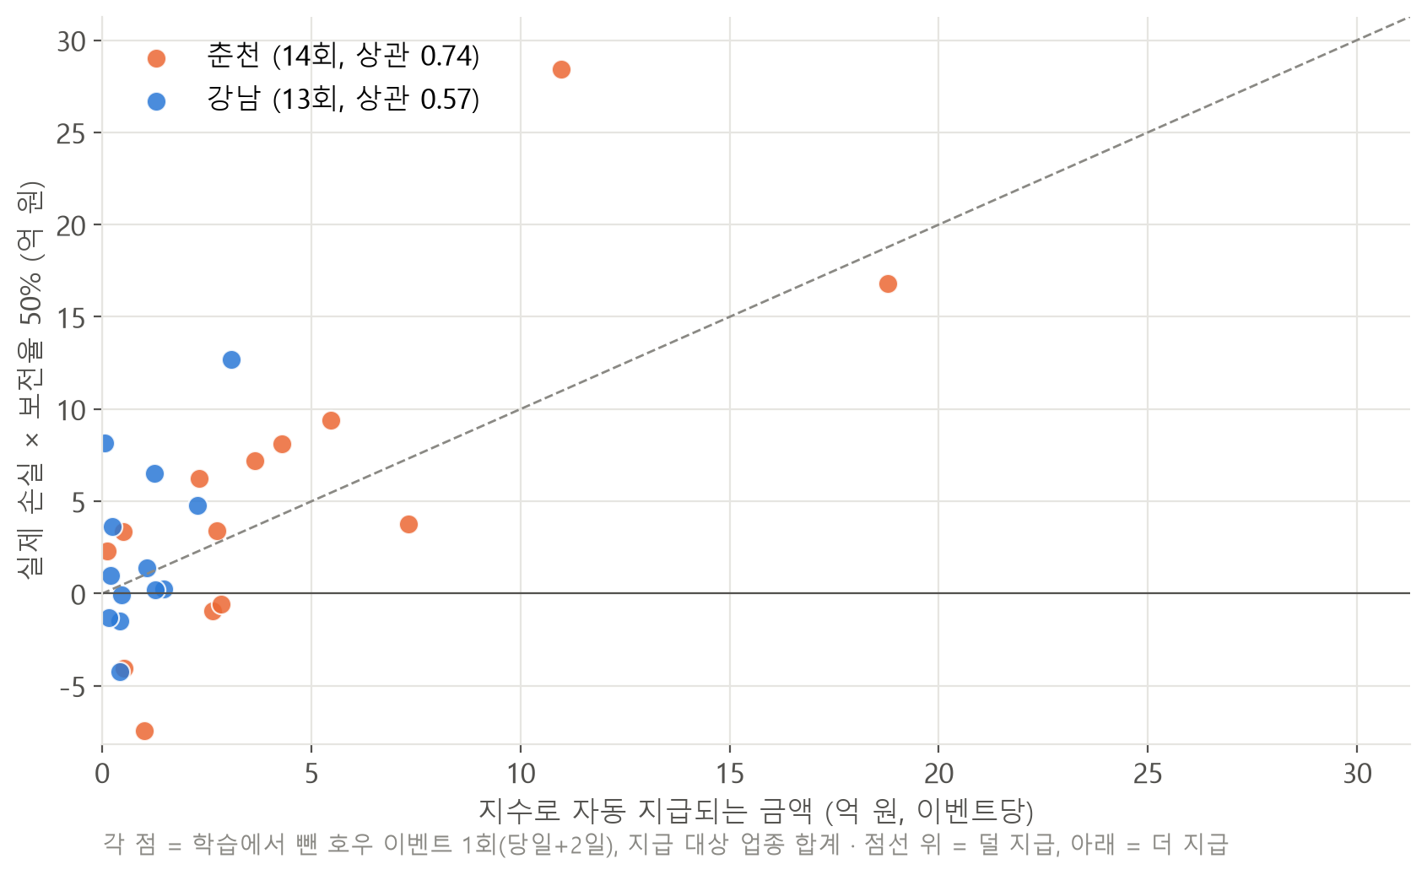
정책 검증
학습에 쓰지 않은 호우 27건: 자동 지급액이 실제 손실을 따라간다
0.74
춘천 이벤트별 지급액-실손 상관
(14건, 총지급/실손 83%)
0.57
강남 상관 (총지급/실손 39%)
→ 소비 위축형엔 부적합
50%
보전율: 손실의 절반은 자기부담
과다 지급 위험 제한
20
Notes:
지수형 보상의 약점은 실제 손실과 지급액이 어긋나는 기초위험입니다. 학습에 쓰지 않은 호우마다 모형이 미리 정한 지급액과 실제로 발생한 손실을 비교했습니다. 춘천은 14건에서 상관 0.74, 총지급액이 실제 손실의 83%로 잘 맞았습니다. 강남은 상관 0.57, 총지급이 실손의 39%로 낮습니다. 강남은 손실이 작고 불확실해 지급 대상 업종이 8개뿐이기 때문입니다. 즉 이 제도는 유입 차단형 상권에 맞고, 강남 같은 소비 위축형 상권에는 다른 수단이 낫다는 진단과 일치합니다.

Slide 21
맞춤 지원 방안
예보 D-1 알림부터 D+1 자동 보전까지: 유형별 지원 일정
D-1
D-day
D+1~2
D+3~
예보 발령
호우 당일
비 그친 뒤
사후 정산
알고리즘 실행
1·2순위 업종 문자 알림
재고·발주 조정 안내
30mm 지수 발동 확인
예약 취소 수수료 보전
보전금 자동 지급
재방문 페이백
카드 매출로 정산
지급률·모델 재학습
유형·업종군별 지원 수단
여가·숙박 (춘천)
외식·생활소매 (춘천)
소비 위축형 (강남)
식료품 (강남, 이연형)
지급률 24%·재방문 쿠폰
지급률 7~10%·재방문 페이백
배달·온라인 판로, 소비 진작
지원 불필요 (발주 알림만)
21
Notes:
전체 지원 일정입니다. 하루 전 알고리즘을 돌려 1·2순위 업종에 알림을 보내고 재고·발주 조정을 안내합니다. 당일 강수량이 30mm를 넘으면 지수가 발동되고, 다음 날 유입 차단형 상권의 대상 업종에 보전금이 자동 지급됩니다. 비가 그친 뒤 이틀은 '다시 골목으로' 재방문 페이백으로 회복되지 않는 수요를 되돌립니다. 이후 실제 카드 매출로 사후 정산하고 모델을 다시 학습합니다. 강남 식료품처럼 다음 날 회복되는 업종은 지원하지 않아 예산을 아낍니다.

Slide 22
검증과 한계
결론은 흔들리지 않았고, 한계는 숫자로 밝힌다
결론이 유지되는가
한계와 보완
✓
추석 기간 제외
!
기간 6개월
순손실 차이 -9.1%p (p=0.045) · 도착 -13.7% 유지
장마 1회 · 지수 보전 예산은 수년치 강수로 재산정 필요
✓
마스킹 편향
!
강남 대설 2회
호우일 누락 증가 없음(p>0.5), 과대추정 ≤1.5%p
적설 효과는 참고용(12월 학원 일정 교란)
✓
업종 구성 고정
!
지하철 = 교통카드 기준
184일 완전관측 업종만 써도 동일
ITX·자가용 방문객 제외, 하차에 귀가 주민 포함
✓
가중치 변경
!
유동인구 월 평균
우선지원 상위 10개 82~92% 유지
일별 효과는 카드·지하철로 측정
✓
호우 기준 40·50mm
!
강남 우선순위 적중률
춘천 손실·발길 감소 유지 · 지역 차이는 30mm에서만 유의
백테스트 19% vs 무작위 16% → 업종 선별보다 소비 진작
22
Notes:
마지막으로 검증과 한계입니다. 추석 기간을 빼도, 마스킹 편향을 감안해도, 업종 구성을 바꿔도 결론은 유지됐습니다. 지하철 도착 인원 감소도 추석을 빼면 13.7%로 그대로였습니다. 다만 한계도 있습니다. 분석 기간이 6개월이고, 강남의 대설은 두 번뿐이라 참고로만 제시했습니다. 지하철은 교통카드 이용자만 집계되어 ITX나 자가용 방문객은 빠져 있고, 하차 인원에는 귀가하는 주민도 섞여 있습니다. 지수형 보전의 예산은 이 6개월 호우 빈도를 기준으로 한 것이라, 실제 도입 시에는 수년치 강수 자료로 다시 산정해야 합니다. 호우 기준을 40·50mm로 올려도 춘천 순손실과 지하철 도착 감소는 유지됐지만, 춘천과 강남의 차이는 30mm 기준에서만 통계적으로 확실했습니다. 또 강남은 우선지원 백테스트 적중률이 19%로 무작위 16%와 비슷합니다. 손실이 작고 업종 간 차이가 불확실해서이며, 그래서 강남에는 업종을 골라 보전하기보다 소비 진작 수단을 제안했습니다.

Slide 23
결론
같은 비, 다른 피해 → 다른 지원
1
기후 위기의 매출 충격은 폭염이 아니라 호우에서 온다
폭염일 효과 0 · 호우일 -10% · 춘천 순손실 -14.6%, 강남의 2배
2
춘천은 발길이 끊기고, 강남은 지갑이 닫힌다
호우일 도착 인원 춘천 -13.7% vs 강남 -0.4% · 춘천 매출 감소의 56% 설명
3
발길이 끊기는 상권엔 지수형 자동 보전, 미뤄지는 손실엔 예산 0
30mm 발동 · 춘천 6개월 75억 · 지급액-실손 상관 0.74
23
Notes:
정리하겠습니다. 기후 위기의 매출 충격은 폭염보다 호우에서 왔고, 같은 비라도 춘천은 강남의 두 배 피해를 입었습니다. 그 이유는 발길입니다. 비가 오면 춘천에는 사람이 오지 않고, 그 손실은 다음 날 돌아오지 않습니다. 그래서 지원도 달라야 합니다. 발길이 끊기는 상권에는 비가 30mm를 넘으면 자동으로 지급되는 지수형 손실보전을, 미뤄지는 손실에는 예산을 쓰지 않는 것. 감사합니다.

Slide 24
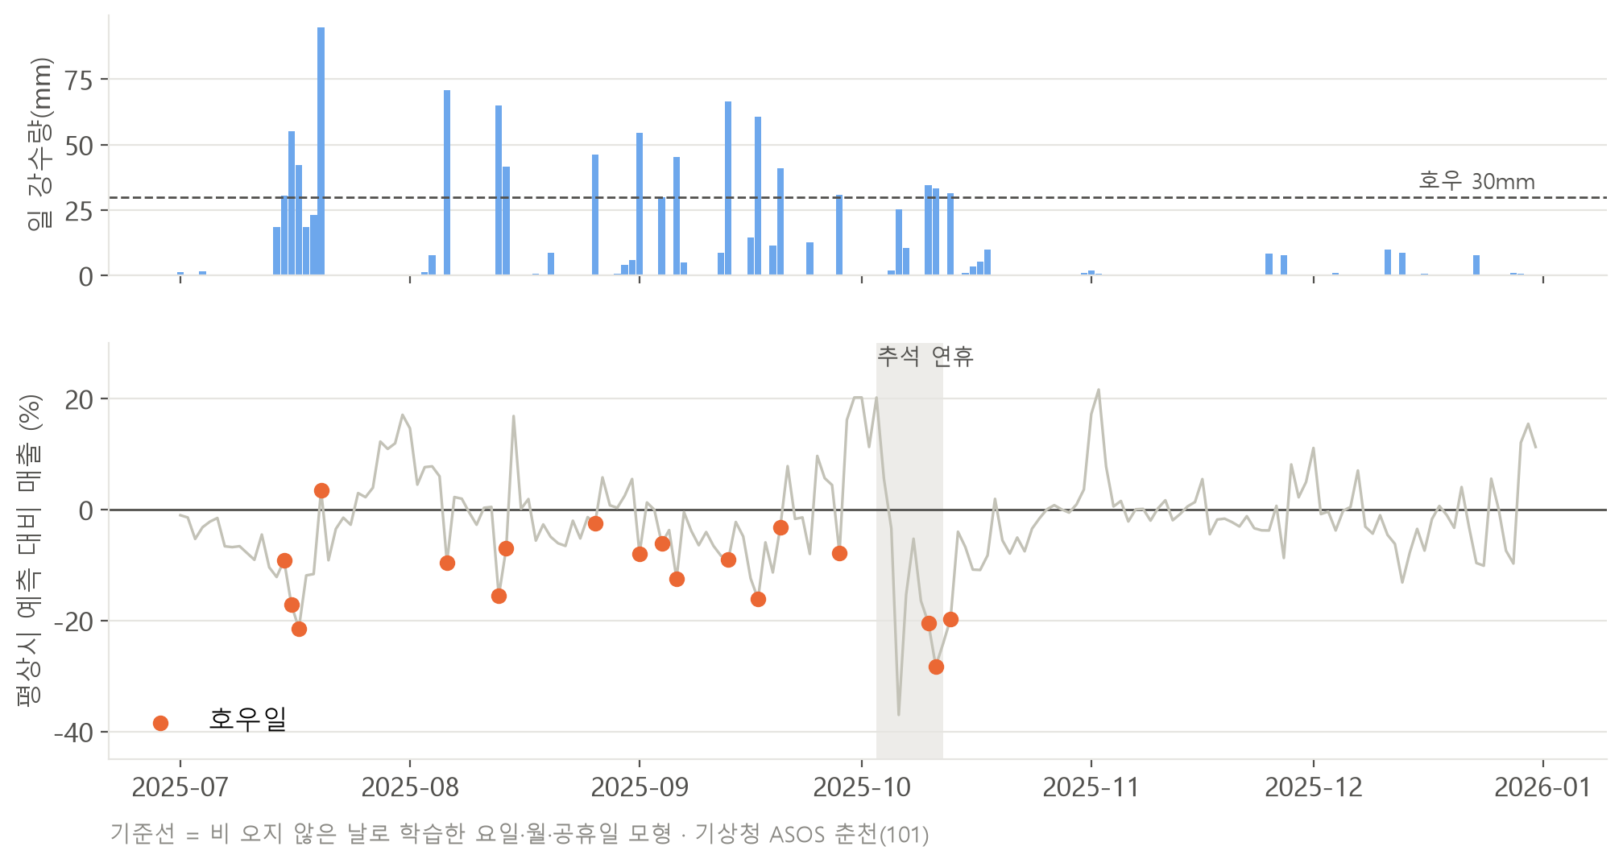
부록 A
춘천 2025년 하반기: 호우일 18일 중 17일은 매출이 평소보다 낮았다
24
Notes:
부록입니다. 춘천의 일별 강수와 평상시 대비 매출입니다. 주황 점이 호우일로, 18일 중 17일이 0 아래에 있습니다. 예외인 7월 20일은 일요일이었습니다. 추석 연휴 구간은 따로 표시했습니다.

Slide 25
부록 B
재현 코드 · 데이터 출처 · 생성형 AI 활용
재현 코드 (src/)
데이터 출처
생성형 AI 활용
01~03 기상 수집·카드 정제·패널 결합
04~05 민감도 모델·강건성 점검
06~08 우선지원·그래프·SK 분석
10~11 지하철 유입·지수형 보전
12~14 기준 민감도·머신러닝 비교
실행 순서·정제 규칙: README.md
제공: 신한카드 데이터1·2, SK텔레콤 유동인구
외부: 기상청 ASOS 일·시간 자료 (공공데이터포털)
외부: 서울시 지하철 호선별 역별 승하차 인원 (서울 열린데이터광장 OA-12914)
원본: data/external/kma_asos/, seoul_subway/
Claude로 코드·자료 초안 작성
모든 수치는 제출 코드로 재현
결과는 참가자가 직접 검증
상세: 별도 LLM 활용 설명자료
25
Notes:
제출 규정에 따른 재현성·출처·LLM 활용 고지입니다.

